Slide 1
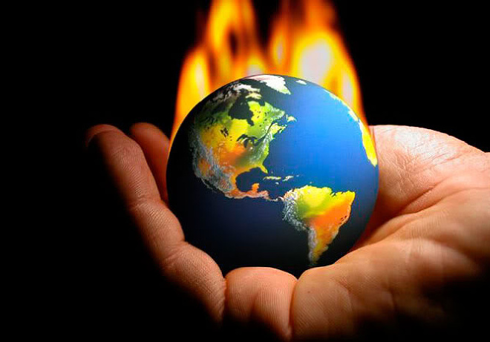
GLOBÁLNE OTEPĽOVANE – skutočný problém

Slide 2
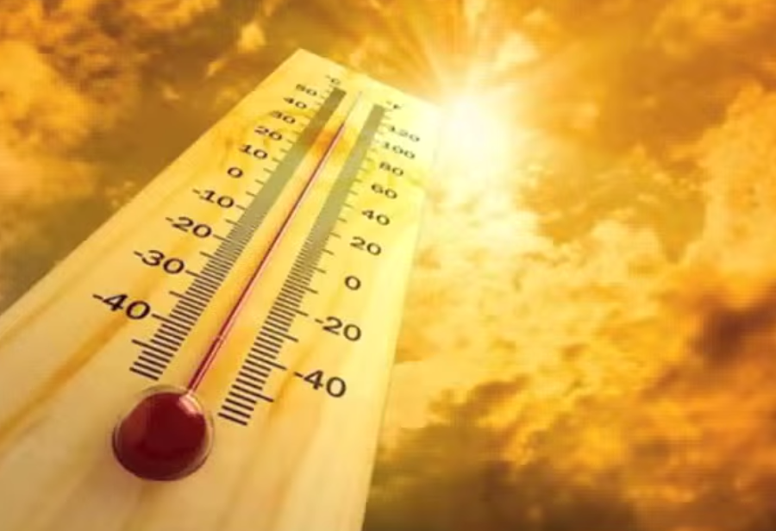
Čo je GLOBÁLNE OTEPĽOVANIE?

Slide 3
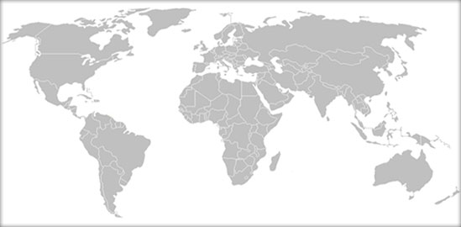

Slide 4
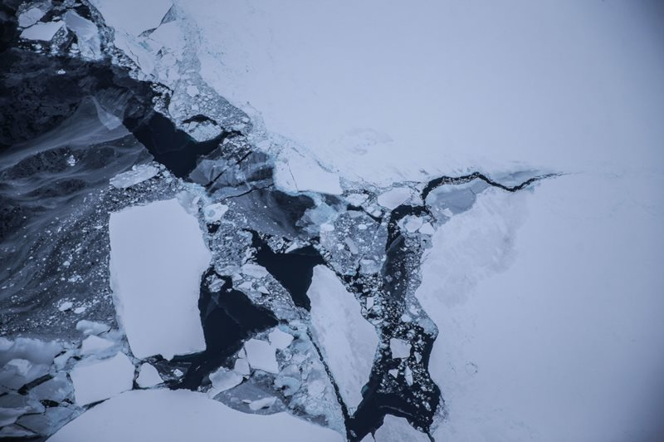
Antarktída

Slide 5
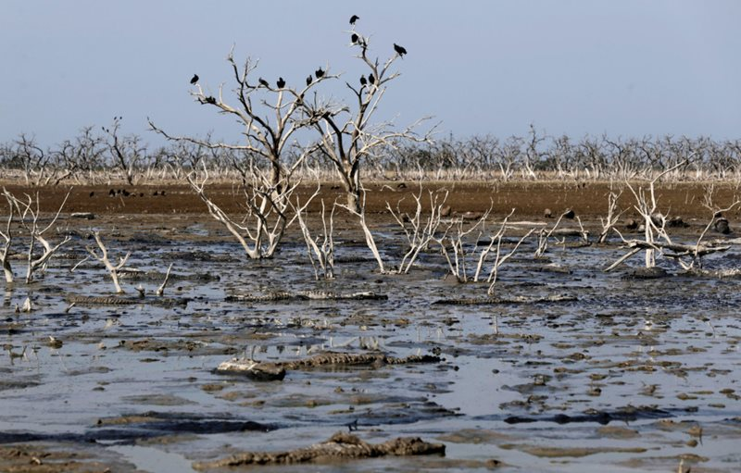
ARGENTÍNA

Slide 6
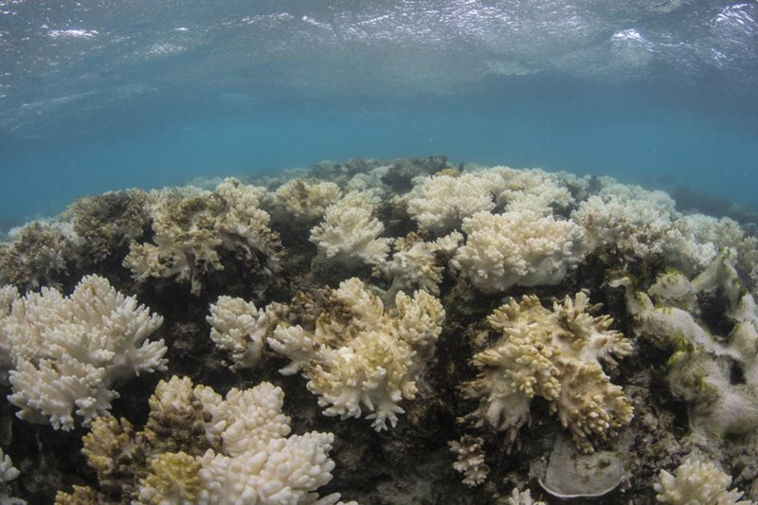
AUSTRÁLIA

Slide 7
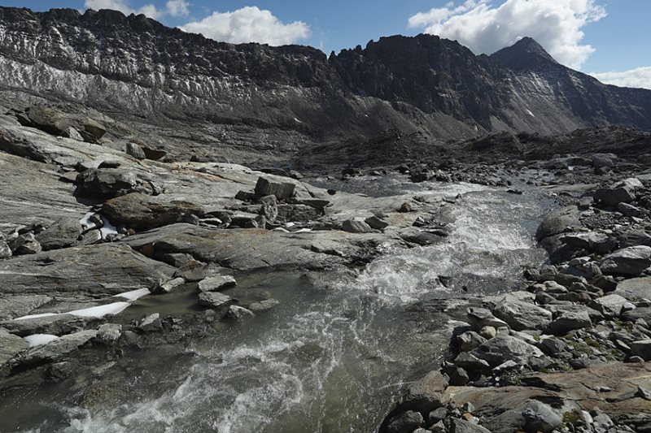
RAKÚSKO

Slide 8
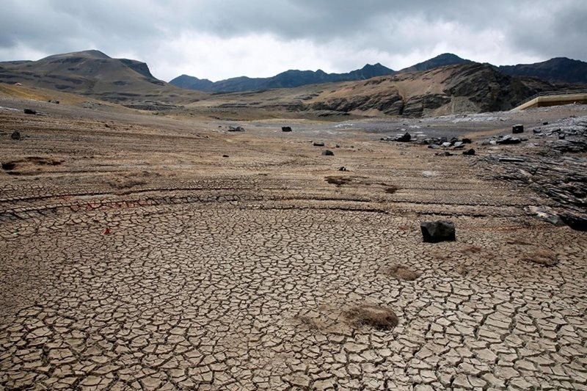
BOLÍVIA

Slide 9
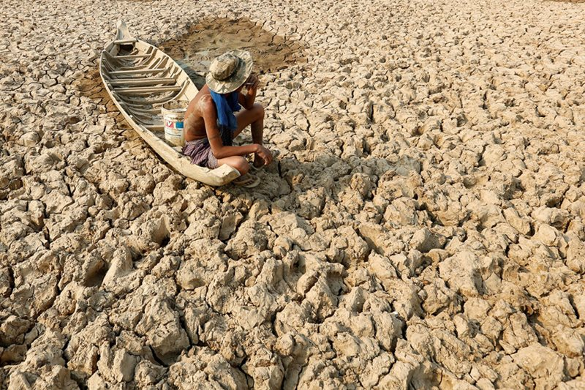
KAMBODŽA

Slide 10
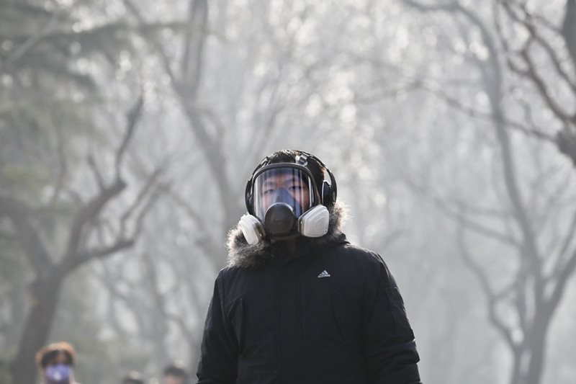
Čína

Slide 11
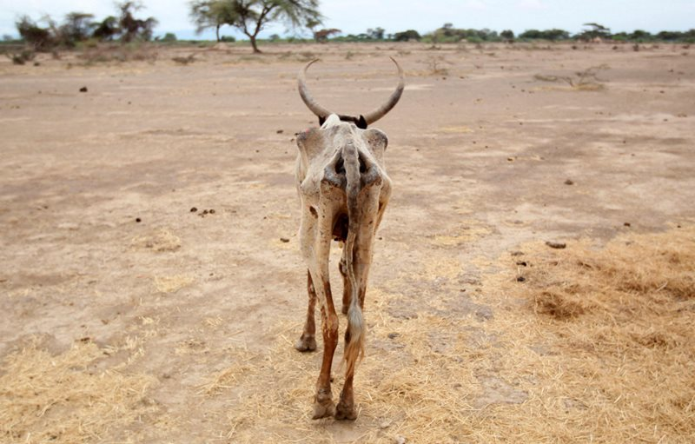
Etiópia

Slide 12
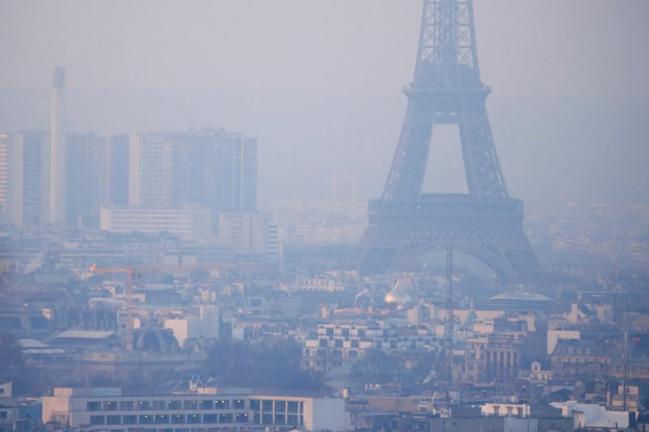
Francúzsko

Slide 13
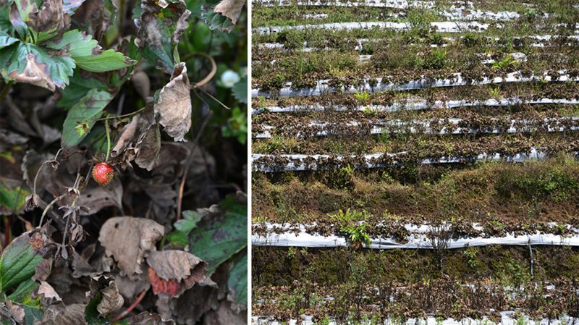
Honduras

Slide 14
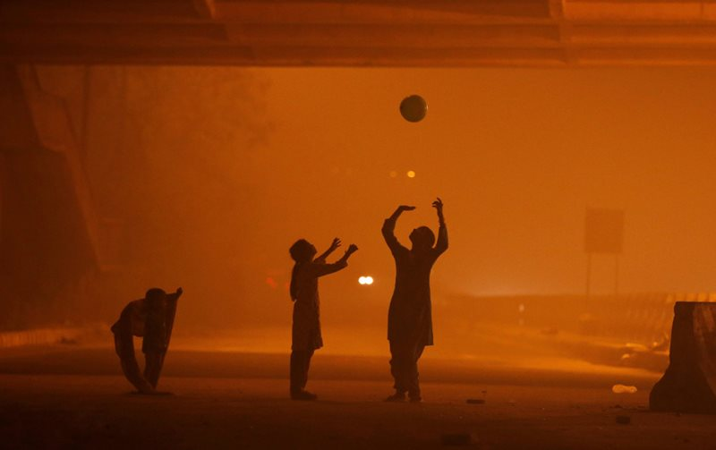
India

Slide 15
+ ???

Slide 16

DESATORO domácej ekológie ...
Ponúka hrsť praktických nápadov, ako šetrnejšie hospodáriť v domácnosti a ako prispieť vlastnému zdraviu a zdraviu prírody, bez toho aby bolo nutné siahnuť hlboko do peňaženky, či zo dňa na deň drasticky zmeniť svoje zvyky. Hovorí sa, že ľudia neveria tomu, čo kto hovorí, ale uveria tomu, čo kto robí. Vo vzťahu k životnému prostrediu to platí mnohonásobne. Skúsme, či skromnejší život každého z nás môže znamenať tiež krajší svet pre všetkých jeho obyvateľov!

Slide 17

